Slide 1
Lớp 11A10 kính chào quý thầy cô

Slide 2
Về chất lượng nguồn nhân lực: chất lượng nguồn nhân lực Việt Nam đang ở mức thấp trong bậc thang năng lực quốc tế, thiếu lao động có trình độ tay nghề, công nhân kỹ thuật bậc cao. Lao động Việt Nam đã chỉ ra rằng chất lượng nguồn nhân lực Việt Nam đang ở mức thấp trong bậc thang năng lực quốc tế, thiếu lao động có trình độ tay nghề, công nhân kỹ thuật bậc cao. Số người có trình độ chuyên môn kỹ thuật chỉ có 11,39 triệu lao động (chiếm 20,87%) qua đào tạo có bằng/chứng chỉ (bao gồm các trình độ sơ cấp nghề, trung cấp, cao đẳng, đại học và sau đại học), chiếm 20,92% tổng lực lượng lao động. Trong 10 năm qua, tỷ lệ lao động qua đào tạo tăng mạnh nhưng vẫn còn 76,9% người tham gia lực lượng lao động chưa được đào tạo chuyên môn.
. Theo đánh giá của Ngân hàng Thế giới, chất lượng nguồn nhân lực Việt Nam đạt 3,79 điểm (trong thang điểm 10), xếp vị trí 11 trong số 12 quốc gia được khảo sát tại châu Á , trong khi Hàn Quốc đạt 6,91 điểm, Ấn Độ đạt 5,76 điểm, Malaysia đạt 5,59 điểm. Như vậy, nhân lực của Việt Nam còn yếu về chất lượng, thiếu hụt lao động có tay nghề cao, chưa đáp ứng được nhu cầu của thị trường lao động và hội nhập; khoảng cách giữa giáo dục nghề nghiệp và nhu cầu của thị trường lao động ngày càng lớn. ( theo trang cổng thông tin điện tử Viện phát triển Bảo hiểm Việt Nam- Bài Chất lượng nguồn nhân lực trong độ tuổi lao động của Việt Nam)
Năng suất lao động của Việt Nam năm 2020, theo ước tính của Tổ chức Lao động Quốc tế (ILO), thấp hơn 7 lần so với Malaysia; 4 lần so với Trung Quốc; 3 lần so với Thái Lan; 2 lần so với Philippines và 26 lần so với Singapore. Báo cáo 2020 của Tổ chức Năng suất châu Á (APO) cũng cho thấy, năng suất lao động Việt Nam tụt hậu so với Nhật Bản 60 năm, so với Malaysia 40 năm và Thái Lan 10 năm.

Slide 3
BÀI 5: THỊ TRƯỜNG LAO ĐỘNG VÀ VIỆC LÀM
1. Lao động và thị trường lao động
2. Việc làm và thị trường việc làm
3. Mối quan hệ giữa thị trường lao động và thị trường việc làm
4. Xu hướng tuyển dụng lao động của thị trường nước ta

Slide 4
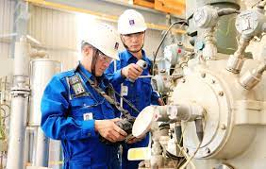
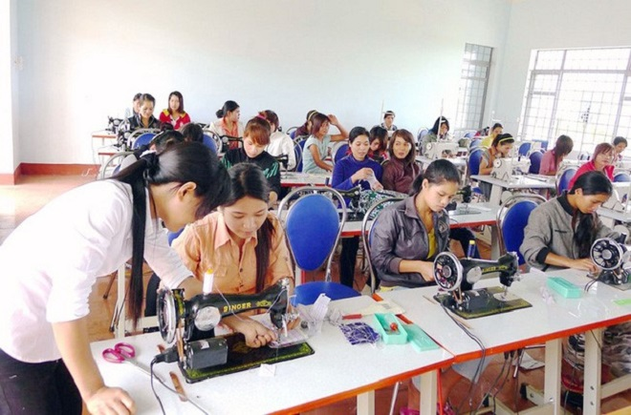
Ngày 31/3/2022, Thủ tướng Chính phủ đã ban hành Quyết định số 411/QĐ-TTg phê duyệt Chiến lược quốc gia phát triển kinh tế số và xã hội số đến năm 2025, định hướng đến năm 2030. Nội dung Quyết định đã xác định: Kinh tế số là hoạt động kinh tế sử dụng công nghệ số và dữ liệu số làm yếu tố đầu vào chính, sử dụng môi trường số làm không gian hoạt động chính, sử dụng công nghệ thông tin - viễn thông (CNTT-VT) để tăng năng suất lao động, đổi mới mô hình kinh doanh và tối ưu hóa cấu trúc nền kinh tế. Quyết định số 411/QĐ-TTg đã đặt ra các mục tiêu cụ thể cho phát triển kinh tế số, trong đó có mục tiêu là tỷ trọng kinh tế số đạt 20% GDP vào năm 2025 và đạt 30% GDP vào năm 2030. Để đạt được các mục tiêu phát triển kinh tế số, phát triển nguồn nhân lực là một trong các nhiệm vụ để tạo nền móng cho kinh tế số.

Slide 5
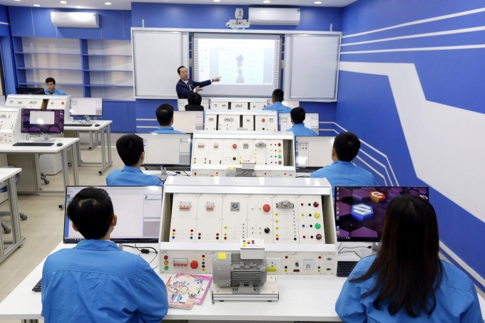
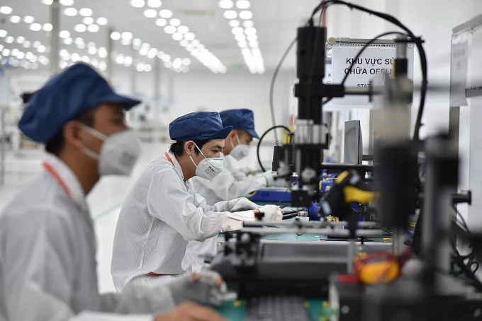
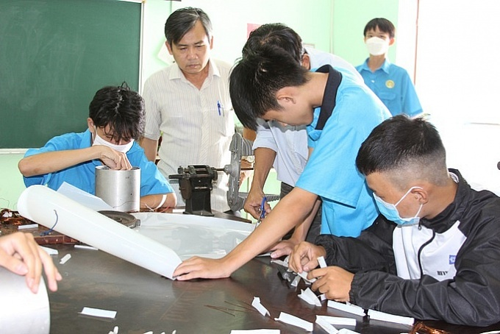
Xu hướng của thị trường lao động ở nước ta:
- Gia tăng số lượng lao động trên nền tảng công nghệ.
Chuyển dịch nghề nghiệp gắn với kĩ năng mềm.
+ Lao động giản đơn trở nên yếu thế.
+ Xu hướng lao động “ Phi chính thức” gia tăng.

Slide 6
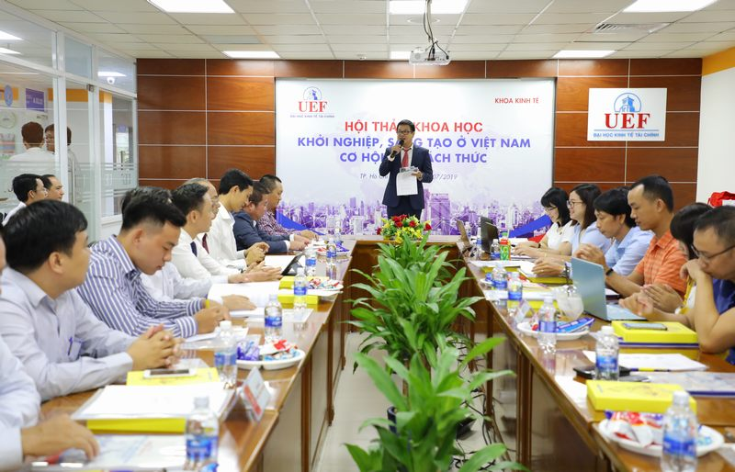
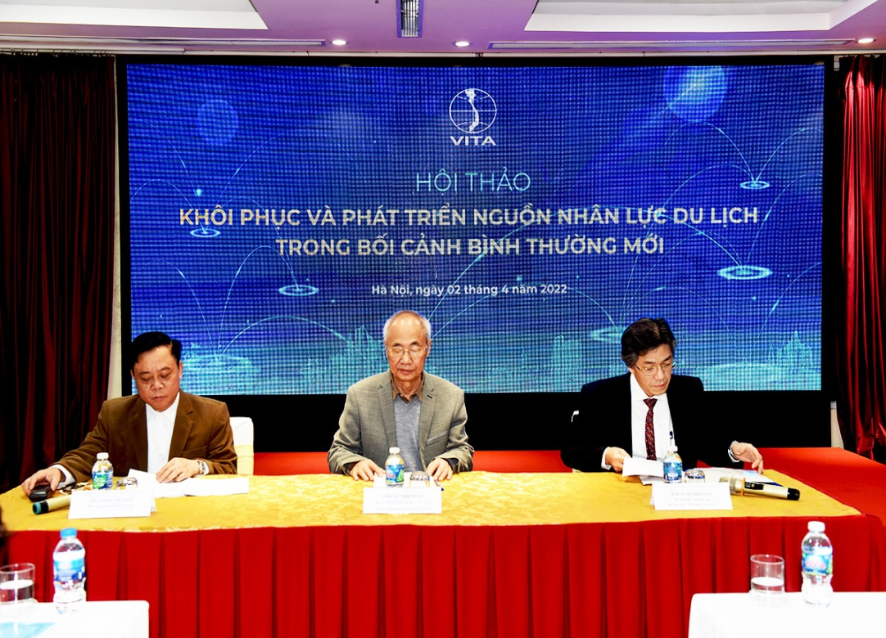
Xu hướng tuyển dụng trên thị trường lao động:
+ Gắn liền với chiến lược, chủ trương, chính sách phát triển kinh tế - xã hội của Đảng và Nhà nước.
+ Gắn với yêu cầu phát triển nguồn nhân lực chất lượng cao.

Slide 7
LUYỆN TẬP
Trắc nghiệm
Câu 1: Trong mối quan hệ giữa thị trường việc làm và thị trường lao động, khi khả năng cung ứng lao động lớn hơn khả năng tạo việc làm sẽ dẫn đến sự gia tăng hiện tượng nào dưới đây?
A. Lạm phát.
B. Thất nghiệp.
C. Cạnh tranh.
D. Khủng hoảng.
Câu 2: Trong mối quan hệ giữa thị trường việc làm và thị trường lao động, khi khả năng tạo việc làm lớn hơn khả năng cung ứng lao động sẽ dẫn đến sự gia tăng hiện tượng nào dưới đây?
A. Thất nghiệp.
B. Thiếu lao động.
C. Thiếu việc làm.
D. Lạm phát.
Câu 3: Thông qua các dịch vụ kết nối nhà tuyển dụng và người lao động giúp cho thị trường lao động nhanh chóng đạt đến trạng thái nào dưới đây?
A. Chênh lệch cung cầu lao động.
B. Biến động cung cầu lao động.
C. Cân bằng cung- cầu lao động.
D. Mất kiểm soát thị trường.

Slide 8
Câu 4: Khi thị trường lao động ngày càng phong phú và đa dạng sẽ thúc đẩy thị trường việc làm có xu hướng
A. tăng.
B. giảm.
C. giữ nguyên.
D. cân bằng.
Câu 5: Đối với người sử dụng lao động, khi tham gia vào thị trường việc làm sẽ góp phần giúp cho họ có thể
A. tuyển được nhiều lao động mới.
B. tăng thu nhập cho bản thân.
C. tăng lượng hàng hóa xuất khẩu.
D. gia tăng việc khấu hao hàng hóa.

Slide 9
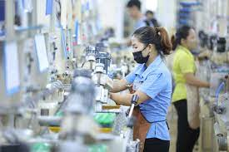
Thảo luận: Bài tập tình huống
Anh A mới tốt nghiệp đại học nhưng khả năng sử dụng ngoại ngữ và công nghệ thông tin cũng như kĩ năng giao tiếp còn nhiều hạn chế. Anh ba lần tham gia tuyển dụng nhưng vẫn chưa tìm dược việc làm.
a. Nếu là bạn của anh A, em sẽ đưa ra lời khuyên cho anh A như thế nào?
B. Qua tình huống trên, bản thân em cần có trách nhiệm gì để tham gia vào thị trường lao động và lựa chọn được nghề nghiệp, việc làm phù hợp.

Slide 10
Em đồng tình hay không đồng tình với các quan điểm sau? Vì sao?
a. Người làm việc trong các cơ quan nhà nước mới gọi là có việc làm
b. Nhu cầu tuyển dụng lao động tăng lên vào dịp cuối năm
c. Người làm giúp việc cho một gia đình được coi là có việc làm
Không đồng tình, vì: người lao động làm bất cứ công việc không bị pháp luật cấm thì đều được coi là có việc làm.
Không đồng tình, vì: nhu cầu tuyển dụng của các doanh nghiệp phụ thuộc vào nhiều yếu tố, như: sự biến động của kinh tế trong và ngoài nước; quy mô và tình hình sản xuất của doanh nghiệp…
Đồng tình, vì: người lao động làm bất cứ công việc nào mà tạo ra thu nhập và không bị pháp luật cấm thì đều được coi là có việc làm.

